Slide 1


Iniziativa per la qualità dei club
1
Notes:
L’Iniziativa per la qualità dei club è lo strumento principale messo a disposizione del club per svolgere un’autovalutazione delle sue abilità nel soddisfare le esigenze dei suoi soci e della sua comunità.
Nella frenesia del mondo d’oggi, un club deve essere capace di gestire e attuare una valutazione positiva e un processo per la definizione degli obiettivi così semplice da poter diventare una parte delle procedure operative standard necessarie per restare concentrati sui fattori principali più indispensabili di un club eccellente: service, soci di qualità e leader in crescita.

Slide 2
Le cinque fasi
  Prima fase: comprendere il processo
  Seconda fase: determinare il bisogno di cambiamento usando valutazioni critiche
  Terza fase: determinare il bisogno di cambiamento
  Quarta fase: sviluppare dei piani
  Quinta fase: attuare e sostenere il cambiamento
2

Slide 3

Prima fase
Comprendere il processo
Il processo per il cambiamento è il processo
per fare sempre meglio!
Notes:
Il cambiamento è fondamentale per ogni club. Comprendendo il suo attuale funzionamento, individuando le aree che possono essere migliorate e compiendo dei passi ponderati per realizzare gli obiettivi, ogni club può migliorare!
Le quattro aree sono:
Rivitalizzare il club con nuovi soci
Rivitalizzare il club con nuove opportunità di servizio
Eccellere nello sviluppo della leadership e nelle operazioni di club
Condividere i risultati del club con l'intera comunità

Slide 4
Seconda fase
Determinare il bisogno di cambiamento
Completare le quattro valutazioni
Notes:
Ogni valutazione è stata pensata per aiutare a individuare le aree che possono essere migliorate.
Le valutazioni:
Aiutano a mantenere un’azione mirata
Facilitano la discussione
Incoraggiano l’esplorazione delle risorse
Il processo può essere completato individualmente o come gruppo
Adesso, ci divideremo in piccoli gruppi per completare o analizzare le valutazioni. Che cosa scoprirete?

Slide 5

Valutazione n. 1
Rivitalizzare il club con nuovi soci
Completare la valutazione di pagina 2
Il nostro club recluta leader della comunità che possono aiutare a portare avanti i nostri progetti
Il nostro club cerca attivamente soci potenziali
e li recluta con successo
Gli sforzi di immissione soci sono riconosciuti e supportati
I nuovi soci ricevono un orientamento coinvolgente e informativo
5

Slide 6
Valutazione n. 1
Rivitalizzare il club con nuovi soci
Completare la valutazione dei soci del club di pag. 3
Quali azioni può intraprendere il club per immettere soci?
In che modo il club può mantenere i soci interessati e coinvolti nelle nostre attività?
Pensando ai soci che hanno lasciato il nostro club... cosa si sarebbe potuto fare diversamente per mantenerli attivi e impegnati?
6

Slide 7



Risorse: Rivitalizzare il club con nuovi soci

Slide 8
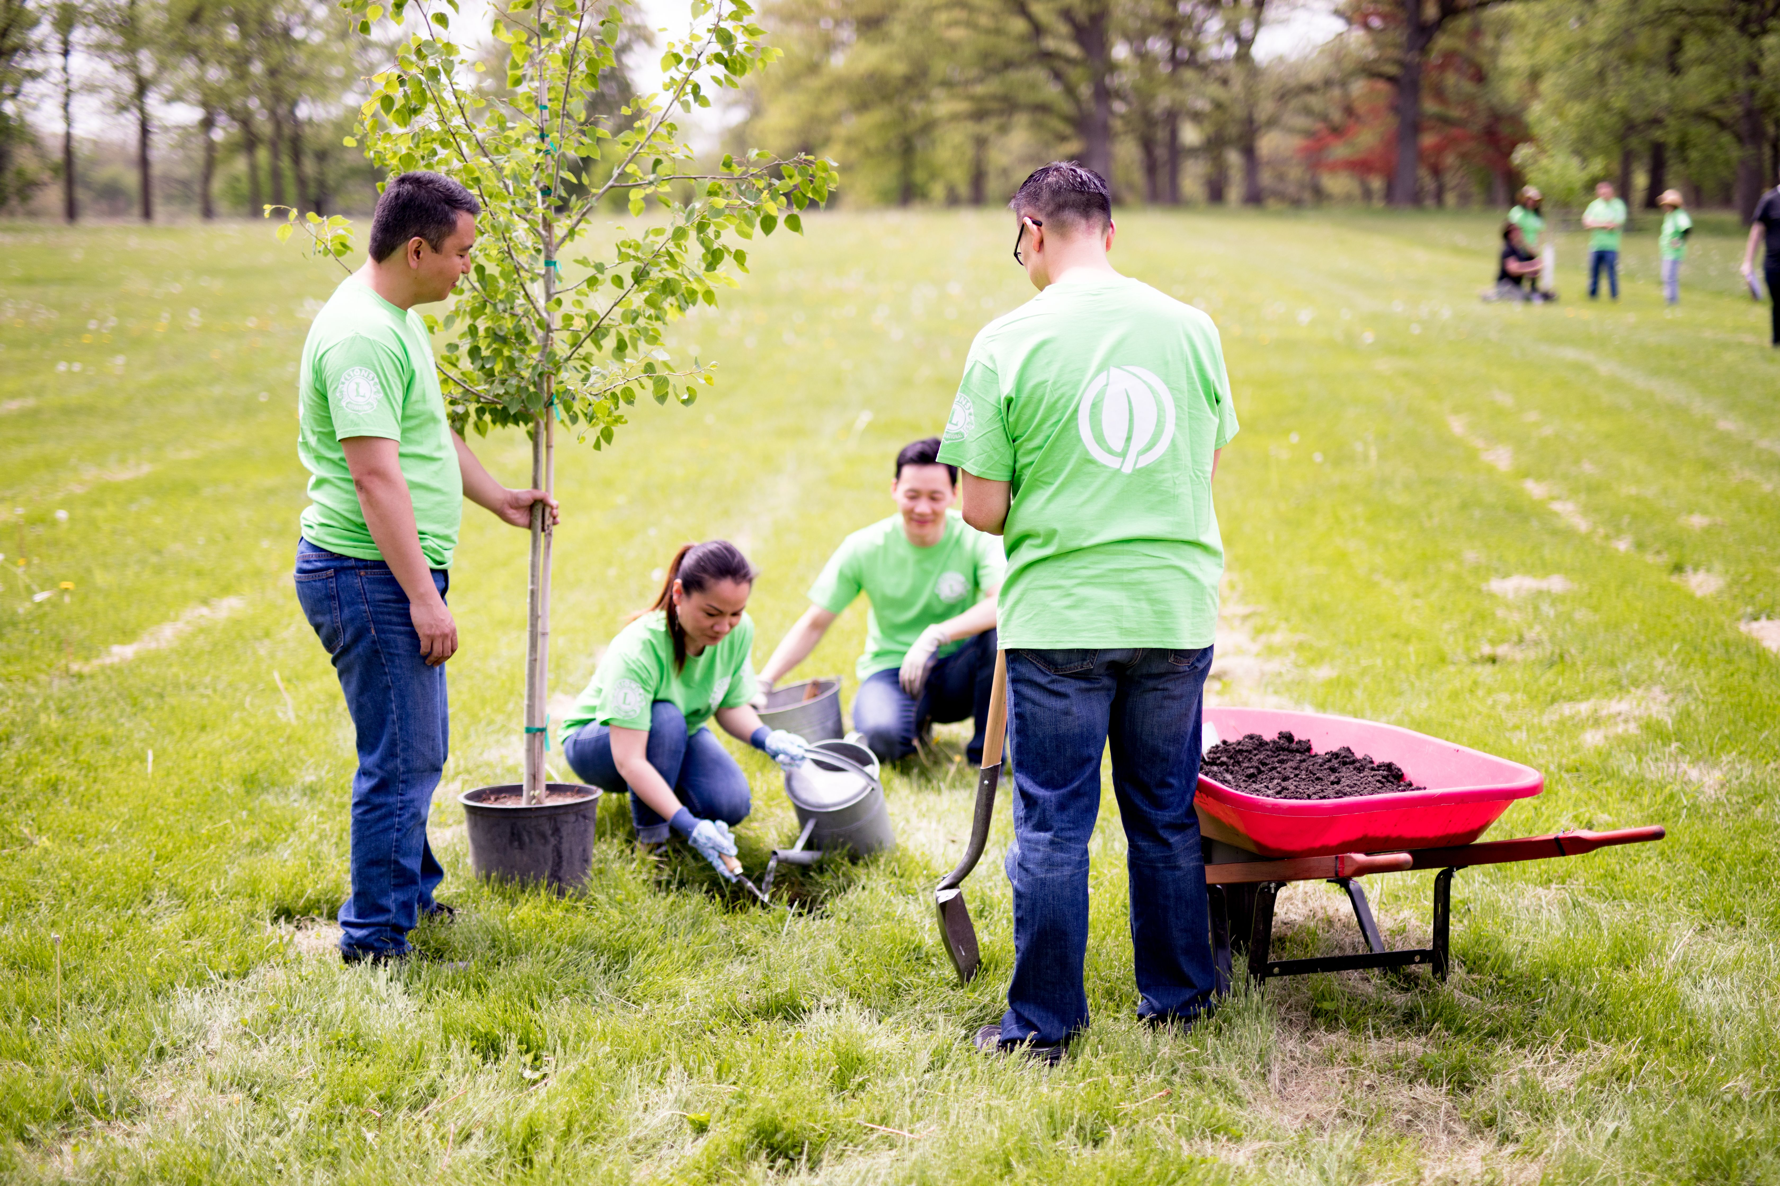
Valutazione n. 2
Rivitalizzare il club
con nuove opportunità di servizio
Completare la valutazione di pagina 4
Il nostro club collabora con organizzazioni e/o aziende della comunità per identificare le aree di bisogno
Le nostre attività attirano nuovi soci nel nostro club
Il nostro club invita i Leo e gli altri giovani a servire al nostro fianco
I soci vedono l'impatto dei loro progetti
8

Slide 9
Valutazione n. 2
Rivitalizzare il club
con nuove opportunità di servizio
Completare la valutazione dei soci del club di pag. 5
Hai qualche suggerimento in merito alle domande contenute nella valutazione o delle idee su come possiamo migliorare il nostro servizio?
Quale è la parte del progetto o dell’attività che preferisci?
Quale è la parte del progetto o dell’attività che ti piace di meno?
Quali sono i nuovi potenziali progetti che dovrebbero essere considerati?
Ci sono progetti in corso che dovrebbero essere ripensati o progettati di nuovo?
9

Slide 10








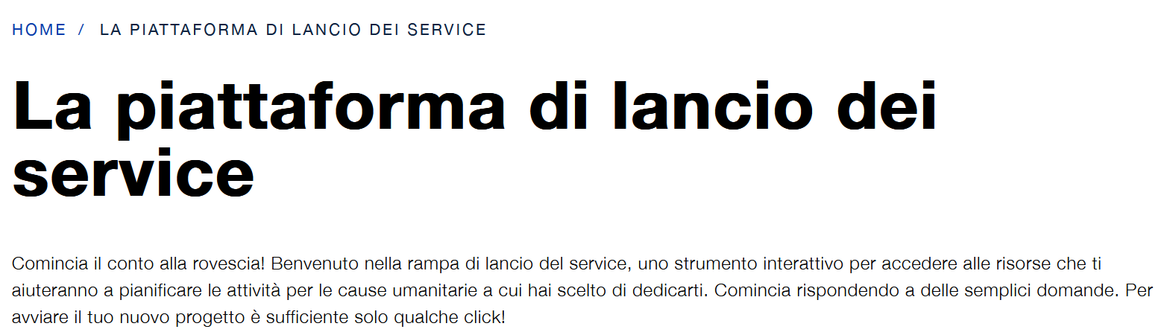
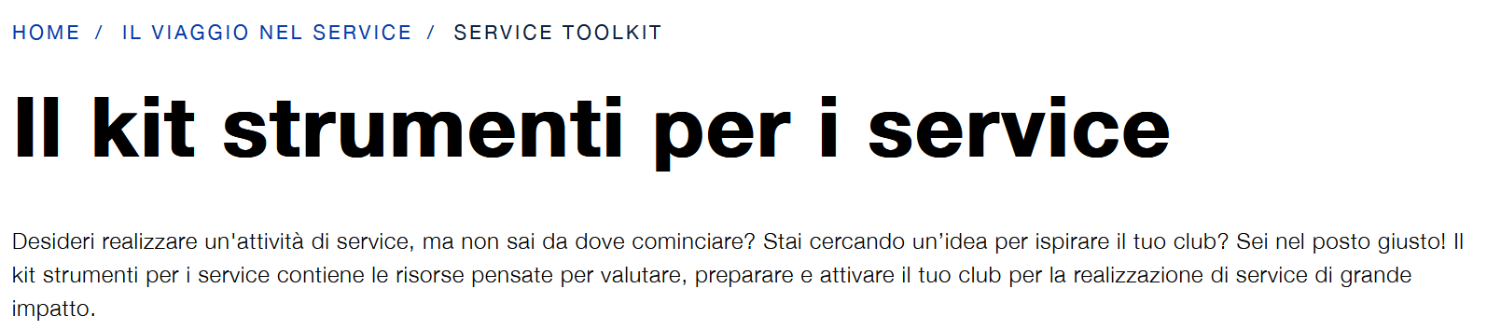
Risorse: rivitalizzare il club con nuove opportunità di servizio
Il Viaggio del Service
CANCRO INFANTILE
DIABETE
ASSISTENZA
IN CASO DI DISASTRI
AMBIENTE
OPERE UMANITARIE
FAME
VISTA
GIOVANI

Slide 11

Valutazione n. 3
Eccellere nello sviluppo della leadership e nelle operazioni di club
Completare la valutazione di pagina 6
Il club incoraggia tutti i soci ad assumere incarichi di leadership
Gli officer di club tengono i soci informati sulle decisioni del club
I soci si sentono impegnati e percepiscono il loro coinvolgimento come un buon uso del loro tempo
I soci sono soddisfatti di come è gestito il club
11

Slide 12
Valutazione n. 3
Eccellere nello sviluppo della leadership e nelle operazioni di club
Completare la valutazione dei soci del club di pag. 6 e 7
Hai domande relative al funzionamento del nostro club?
Quali miglioramenti potrebbero essere apportati alle riunioni del nostro club?
Quali cambiamenti potrebbero rendere più significativa la tua partecipazione?
Ci sono conflitti all'interno del club?
Il club ha bisogno di maggiore comunicazione tra i soci?
Se potessi cambiare una cosa sola, quale sarebbe?
12

Slide 13





Risorse: Operazioni di club e strumenti disponibili per la qualità
Strumenti per la pianificazione e la
definizione degli obiettivi
Il tuo club, a modo tuo!
Statuto e Regolamento Standard
e-Book per ciascun officer di club
Notes:
Statuto e Regolamento: nuove posizioni di officer, consiglieri e presidenti di comitato. Comitati riadattati. Definisce la nuova struttura standard di club.
Il tuo club, a modo tuo!: guida alla personalizzazione dei tipi di riunione. Reinventarsi le proprie riunioni generali. Idee per aumentare la partecipazione. Idee di programma per le riunioni di club. Promuovere le vostre riunioni e i vostri eventi al pubblico.
e-Book: Presidente/Vice Presidente, Segretario, Tesoriere, Presidente di Comitato Soci, Presidente di Comitato Service
Pianifica per il successo del tuo club!: guida e PowerPoint disponibili per assistere i club a scoprire i loro punti di forza, i modi per migliorare e le nuove opportunità che li aiuteranno a crescere e prosperare! I moduli per la pianificazione aiutano a sviluppare una visione, valutare le esigenze del club e organizzare un piano da attuare con successo.

Slide 14
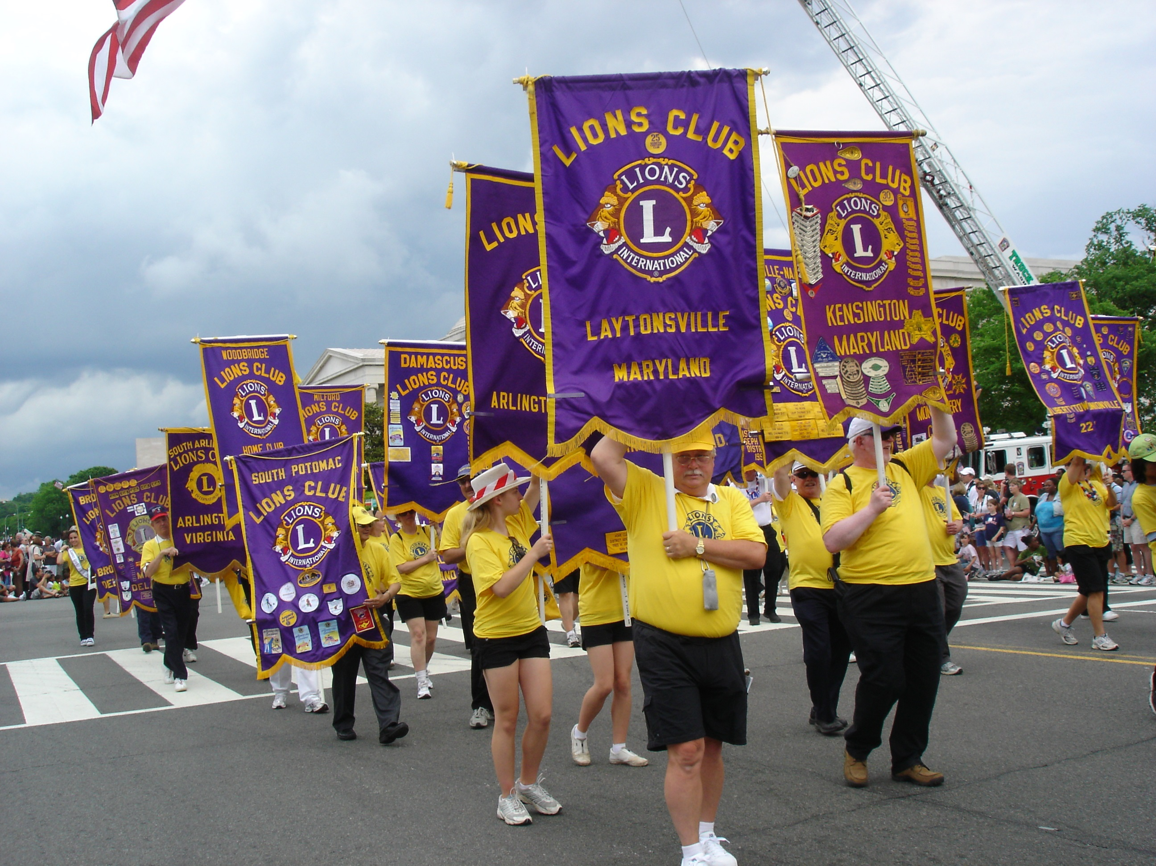
Valutazione n. 4
Condividere i risultati del club
con l'intera comunità
Completare la valutazione alle pagine 8 e 9
Come viene visto il club dalla comunità, positivamente e negativamente
Visibilità verso i leader comunitari
Contatti con i media locali e i social media
Efficacia delle comunicazioni interne
14

Slide 15
Valutazione n. 4
Condividere i risultati del club
con l'intera comunità
Completare la valutazione dei soci del club di pag. 8 e 9
In che modo il nostro club è percepito dai membri della comunità?
Cosa può fare il nostro club per dare al pubblico una nuova immagine dei Lions e migliorare la nostra visibilità?
15

Slide 16








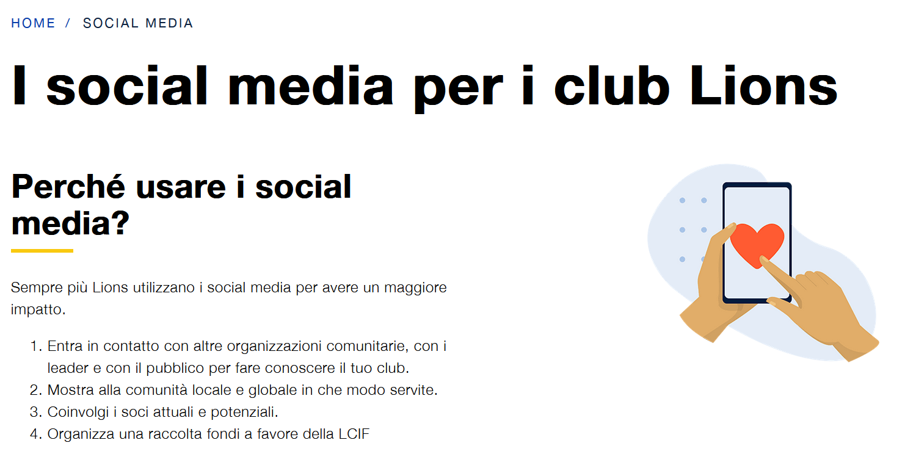
Risorse: Pubbliche relazioni e strumenti disponibili per i media

Slide 17
Pausa
17

Slide 18
Terza fase
Stabilire gli obiettivi

Slide 19
Stabilire
gli obiettivi
S
M
A
R
T
S
M
A
R
T
pecifico
isurabile
ttuabile
ealistico
empestivo
Essere certi che la finalità sia chiara.
I parametri di riferimento e il progresso raggiunto devono essere misurabili.
Ogni obiettivo deve essere attuabile.
Legato a un arco temporale che delinea un programma del progresso.
Impegnativo ma non irrealistico.
19
Notes:
Sviluppare tre obiettivi SMART per ogni valutazione.
Dedicare del tempo per discutere degli obiettivi e sviluppare tre obiettivi SMART per ogni valutazione. Controllare di tanto in tanto per verificare che ogni valutazione sia discussa efficacemente.

Slide 20
Discussione di gruppo
20
Notes:
Comunichiamo i vostri obiettivi. Condivideremo 3 obiettivi da ogni gruppo.

Slide 21
Quarta fase
Sviluppare dei piani
      Delineare le priorità a lungo e a breve termine
      Assegnare gli obiettivi ai comitati
      Incoraggiare tutti i soci dei club a partecipare alle soluzioni individuate

Slide 22
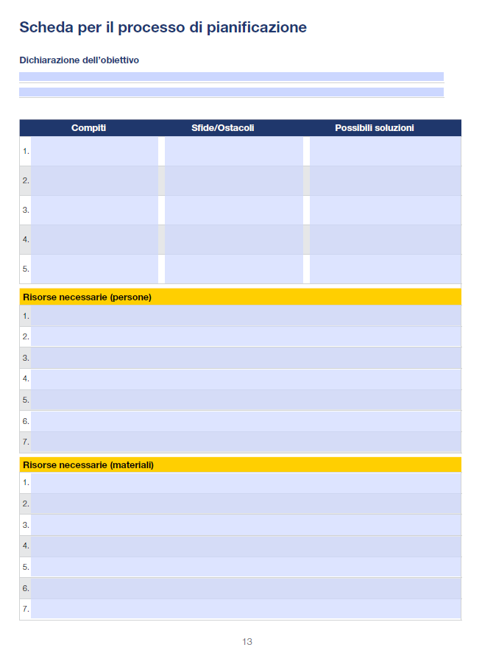
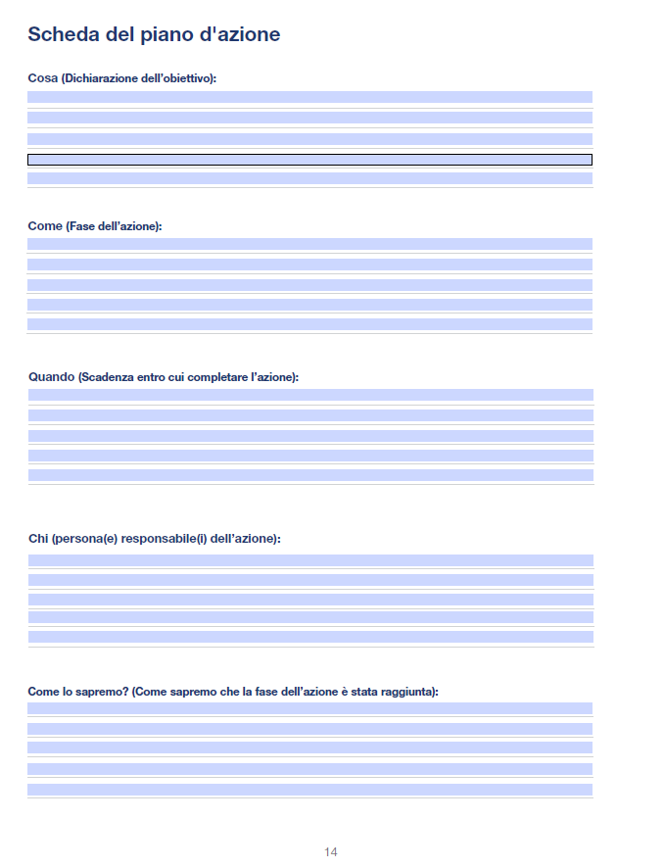
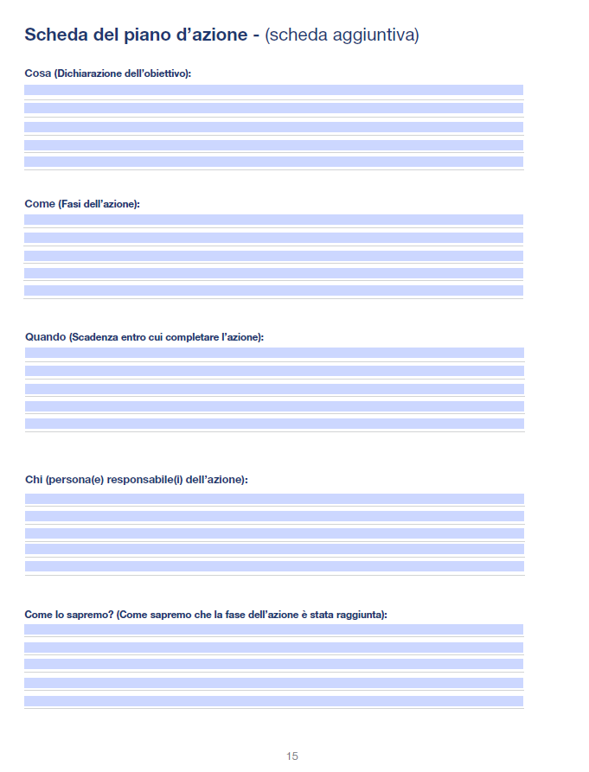
Strumenti da usare per preparare e pianificare il cambiamento!

Slide 23
Discussione di gruppo
23
Notes:
Comunichiamo i vostri obiettivi. Condivideremo 3 obiettivi da ogni gruppo.

Slide 24
Quinta fase
Attuare e sostenere il cambiamento

Slide 25
Strumenti da usare per preparare e pianificare il cambiamento!
Attuare il cambiamento
Registrare i risultati
Avere una scadenza concordata per ogni punto di riferimento
Comunicare i dati al proprio club fino a quando saranno stati completati tutti i punti di riferimento
Sostenere il cambiamento
Il cambiamento porta a ulteriori cambiamenti
Cercare nuove opportunità
25

Slide 26

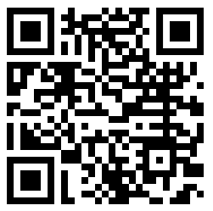
Strumenti e risorse
Sito web:
https://www.lionsclubs.org/it/resources-for-members/resource-center/improving-club-quality
Gruppo Facebook:
https://www.facebook.com/groups/317754885360703/
Codice QR
del sito web
Codice QR del gruppo Facebook
Notes:
Lions International offre molti strumenti e risorse al club. Visitate la pagina web per il miglioramento della qualità dei club e unitevi al gruppo Facebook Improving Club Quality.

Slide 27
Conclusioni
Discussione di gruppo
Notes:
Chiedere ai volontari di affermare qual è l'elemento più importante che hanno appreso durante il workshop.
Al termine della discussione, riassumere quanto hanno affermato e fare un riepilogo.

Slide 28

Premio Excellence per Club
Tabella di marcia per il successo
I criteri hanno queste aree di focus:
Membership
Service
Eccellenza della leadership e dell’organizzazione
Marketing
Contattateci: clubexcellenceaward@lionsclubs.org
Sito web: lionsclubs.org/it/ClubExcellenceAward
28
Notes:
I club che eccellono nelle aree della crescita associativa, servizio comunitario, eccellenza organizzativa e comunicazioni possono qualificarsi per i prestigiosi premi Excellence. Utilizzare i requisiti indicati sul modulo di richiesta del premio Excellence per i club come mappa per il raggiungimento dell’eccellenza.

Slide 29
Grazie
© 2022 Lions International
29
Notes:
Ringraziare il gruppo della partecipazione.

